Slide 1




Современные образовательные технологии
Инновационный профориентационный
учебно-методический комплекс «ПрофиBOX»
Берман Н.А., старший методист
профориентационного отдела
КГАОУ ДПО ХК ИРО
bermanna@ippk.ru

Slide 2
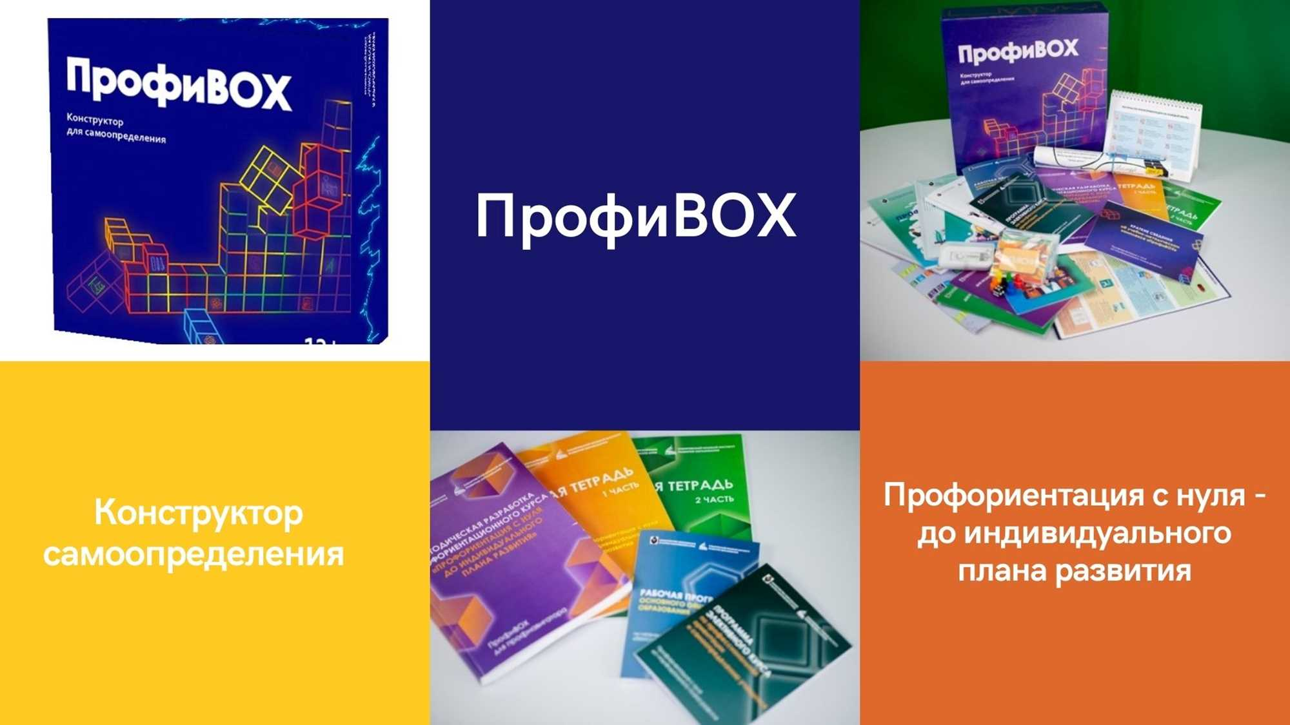


Slide 3
Проблемы
1
1.Фрагментарность профориентационной работы.
2. Каждый третий школьник 8 -11 кл. края не определился в выборе будущей профессии (34,7%).
3. Оценки обучающихся о самых востребованных профессиях в крае не совпадают с экономическими потребностями Хабаровского края
2
4. Сложности дальнейшего профессионального выбора, трудоустройства по специальности;
5. Невостребованность специальности профессиональным рынком края.
3
6. Ориентир на поступление в образовательные учреждения за пределами края.
Отток молодых кадров
из Хабаровского края

Slide 4


РЕШЕНИЕ
ДЛЯ КОГО?
«ПрофиBOX»:
для психологов образовательных учреждений, профориентологов, классных руководителей, кураторов, занимающихся профориентированием обучающихся 5-11 классов
- дает возможность выстроить в ОУ систему работы по самоопределению и профессиональной ориентации учащихся;
- ориентирует школьников во всем многообразии профессиональных образовательных учреждений региона и профессий, востребованных на территории Хабаровского края;
- позволяет познакомить педагогов с новыми профориентационными методиками, технологиями, которые появляются в данной области;
поможет учащимся сориентироваться и выстроить индивидуальную профессиональную траекторию.

Slide 5
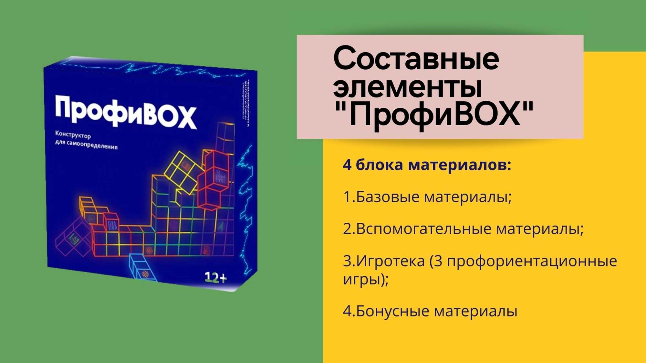

Slide 6
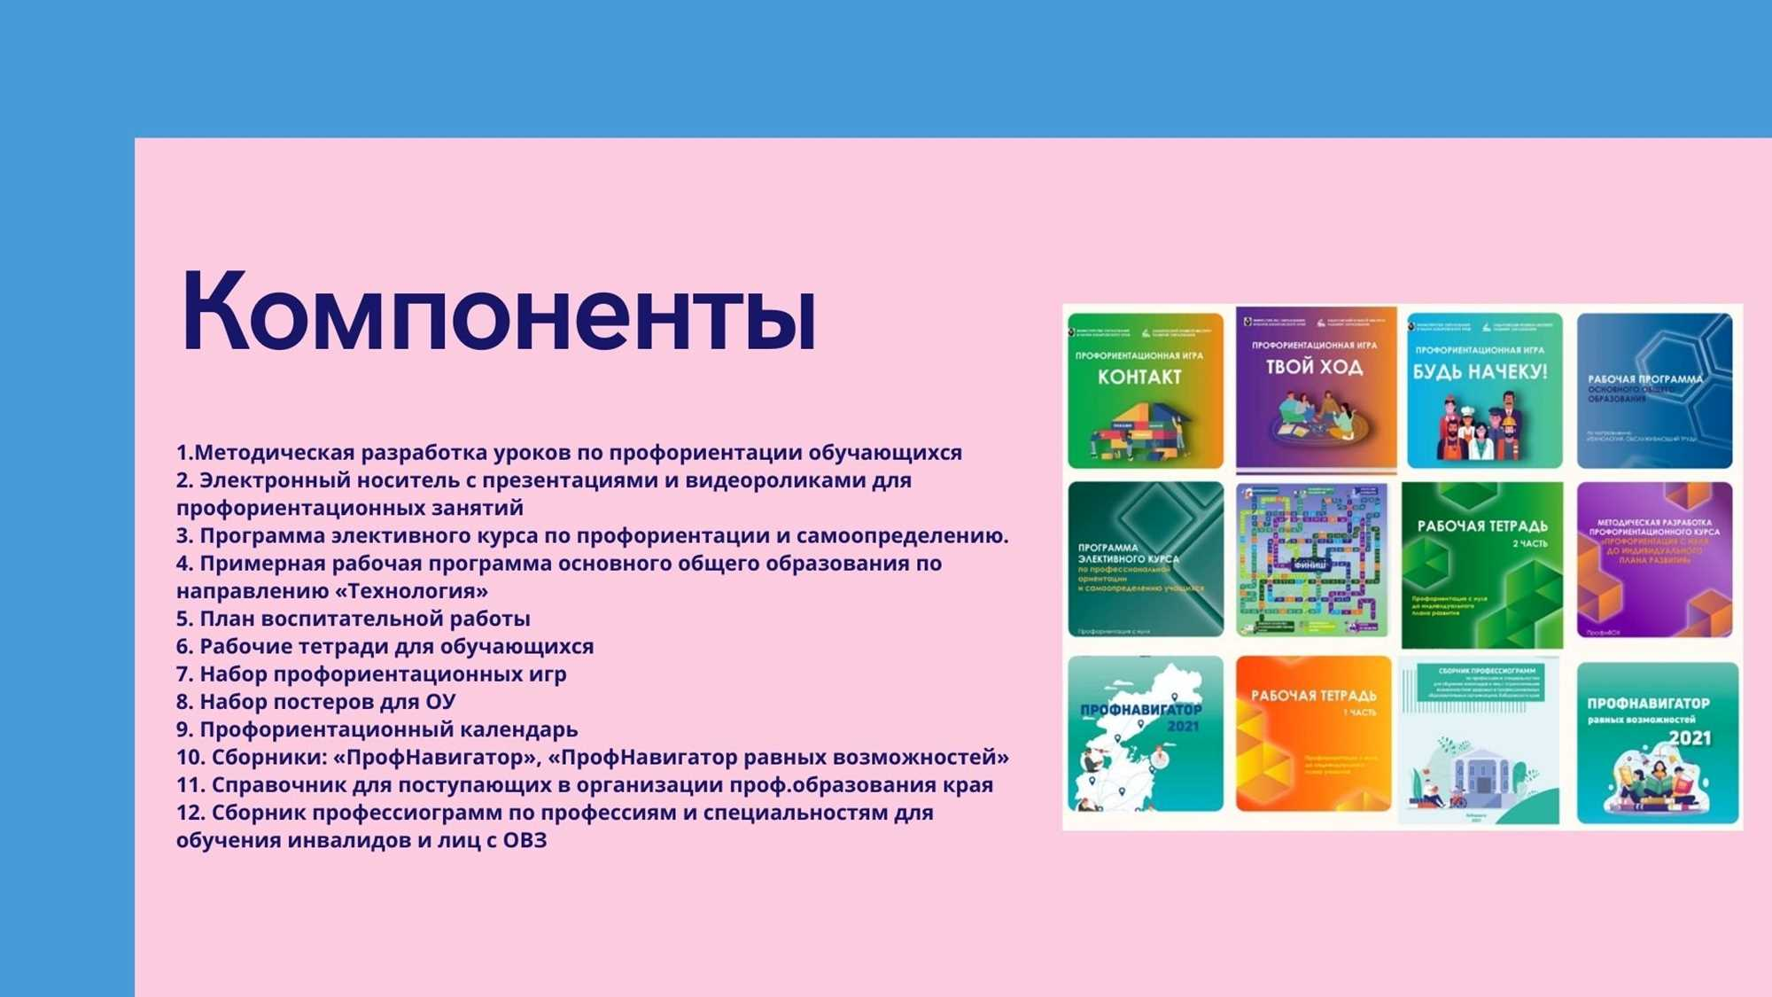

Slide 7
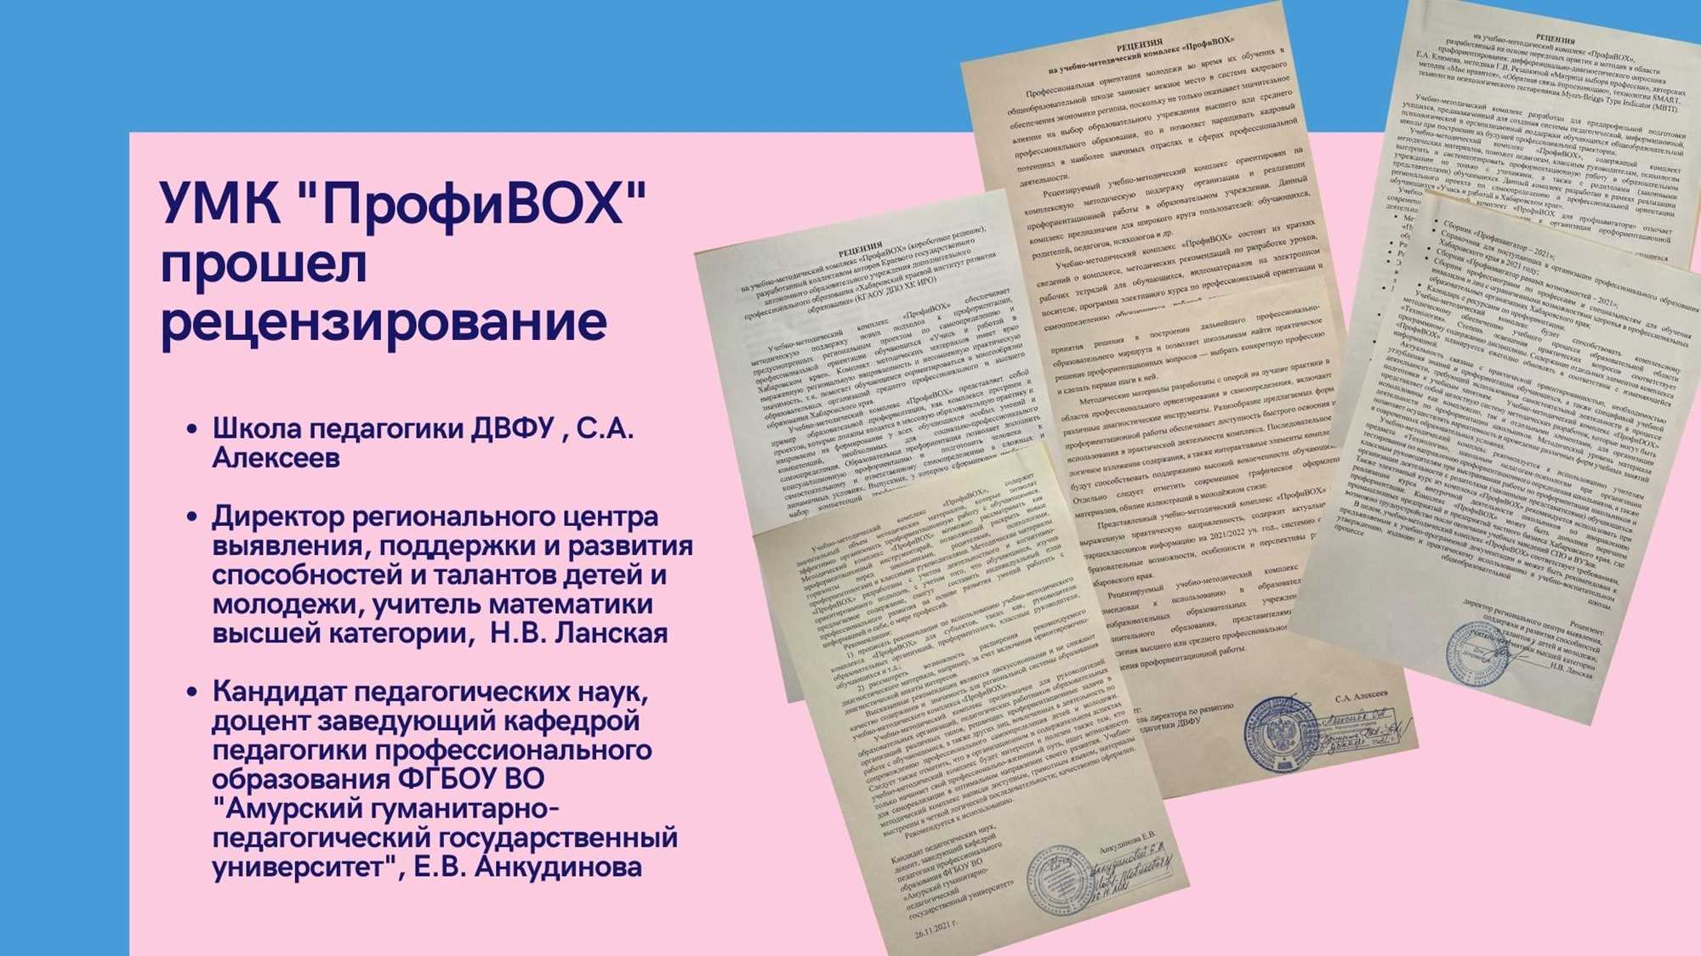

Slide 8
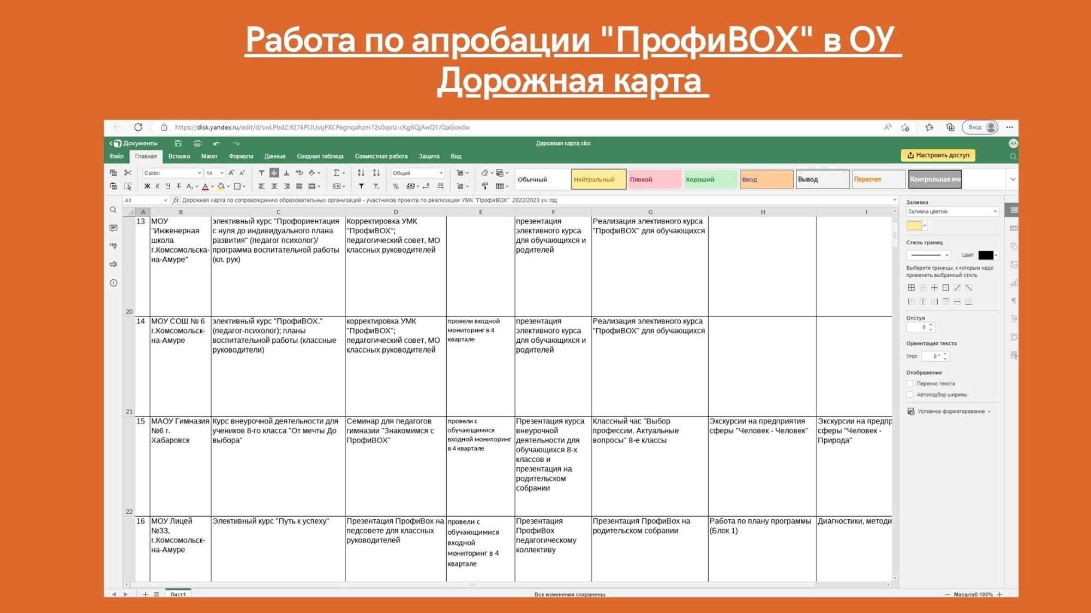

Slide 9
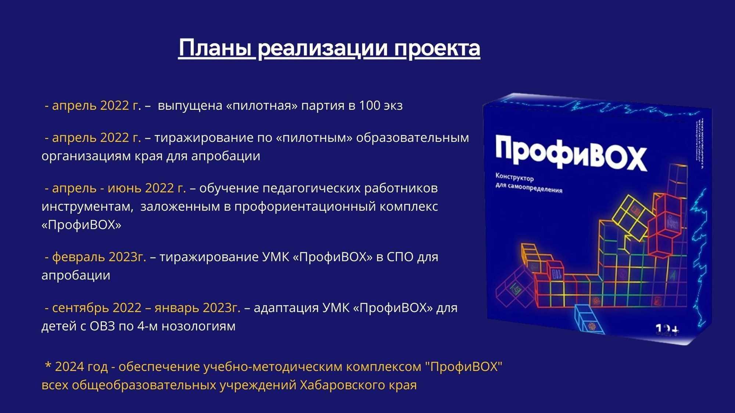

Slide 10
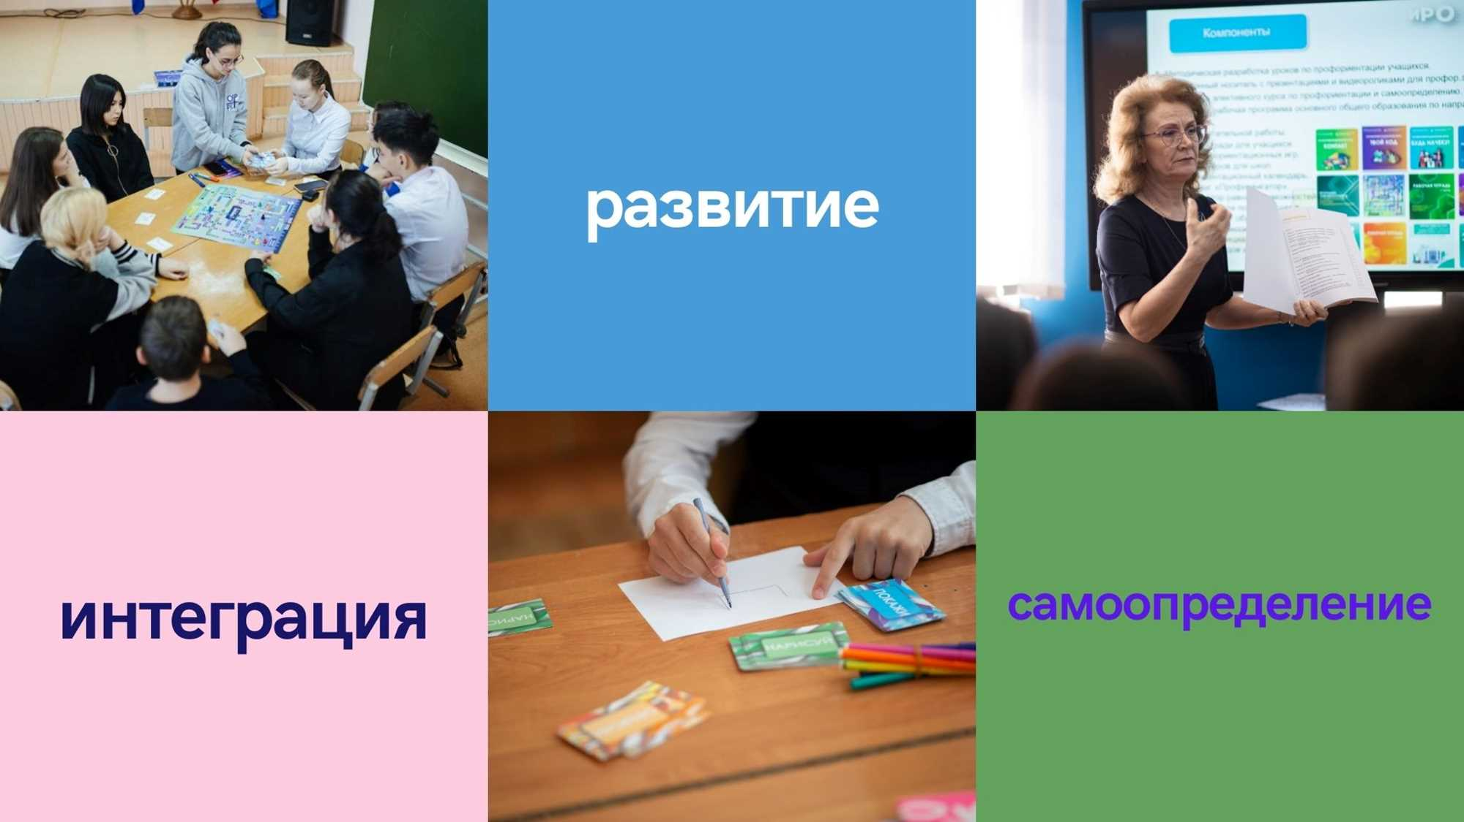

Slide 11
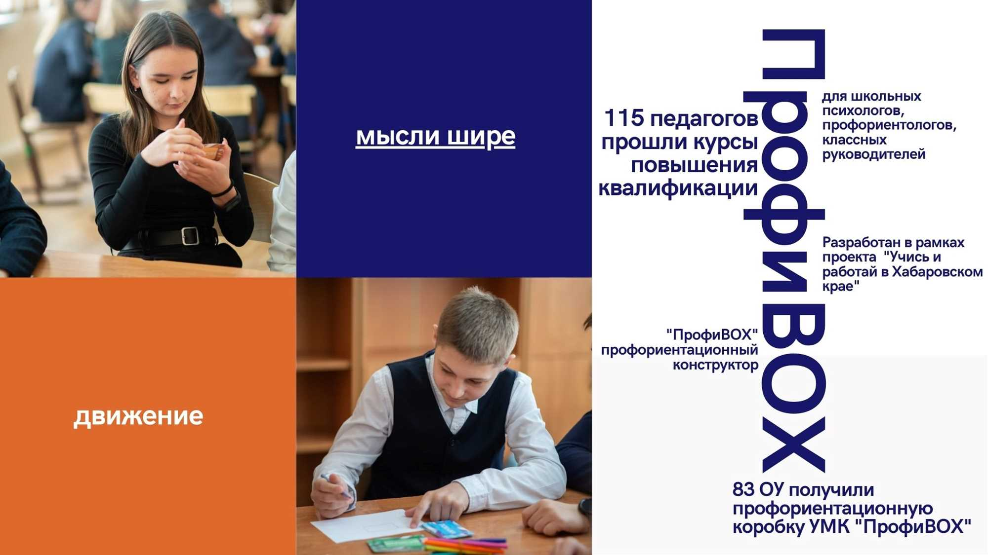

Slide 12
